Slide 1
Csukás István
(1936-2020)
Németh Csaba Dengizik

Slide 2
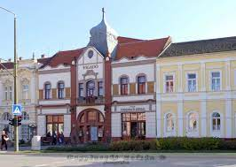
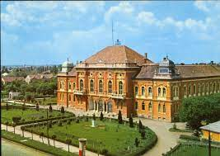
Tanulmányai
Kisújszálláson született, egy nehéz sorsú kovácsmester nagyobbik fiaként, és itt járta ki az elemi iskolát is. A háború után – egy zenetanár biztatására, édesapja ellenzése ellenére, de édesanyja közbenjárására – jelentkezett az akkor alakult békéstarhosi zeneiskolába, ahol hegedűsnek készült, Itt érettségizett. Bár jól érezte magát a zeneiskolában, később mégis fellázadt a zene ellen, hiszen noha felvételi nélkül felvették volna a Zeneakadémiára, mégis a jogi egyetemre jelentkezett, majd egy idő után átment a bölcsészkarra, de – 1956 után – bölcsésztanulmányait sem fejezte be.

Slide 3
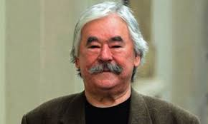
Művei
Több mint 100 műve ismert, köztük pl:
Aszpirin és Lucifer
Ló az iskolában
De szép az erdő
Vidám állatkert
Diótörőcske
stb.

Slide 4
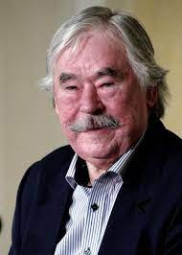
Filmjei
Pom Pom meséi
Vakáció a halott utcában
Mirr-Murr kandúr kalandjai
Le a cipővel!
Keménykalap és krumpliorr
A nagy ho-ho-horgász
Süsü, a sárkány kalandjai
stb.

Slide 5
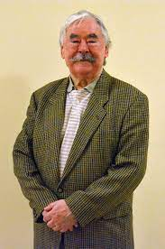
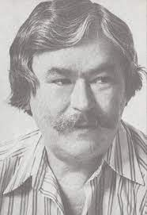
Róla nevezték el
Csukás István Nevelési és Oktatási Gyermekközpont, általános iskola Teskánd
Csukás Színház, Balatonszárszó
Csukás István-díj, Pesti Magyar Színház– meghívásos pályázat, amelynek Csukás István a kuratóriumi elnöke volt.

